Slide 1
Кусково

Slide 2
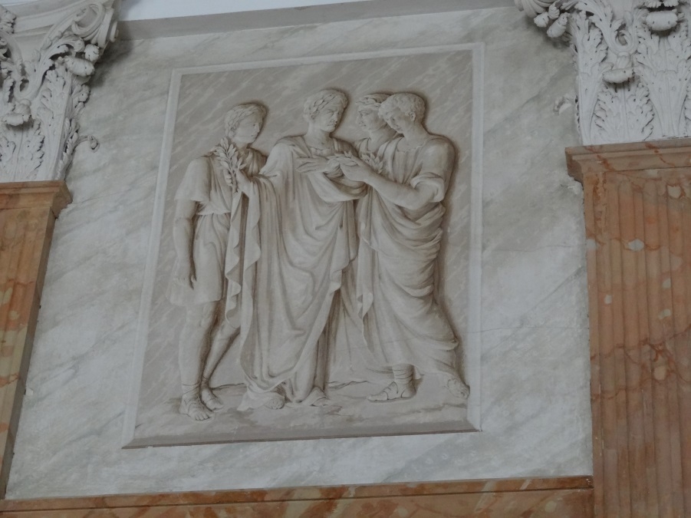
Кусково

Slide 3
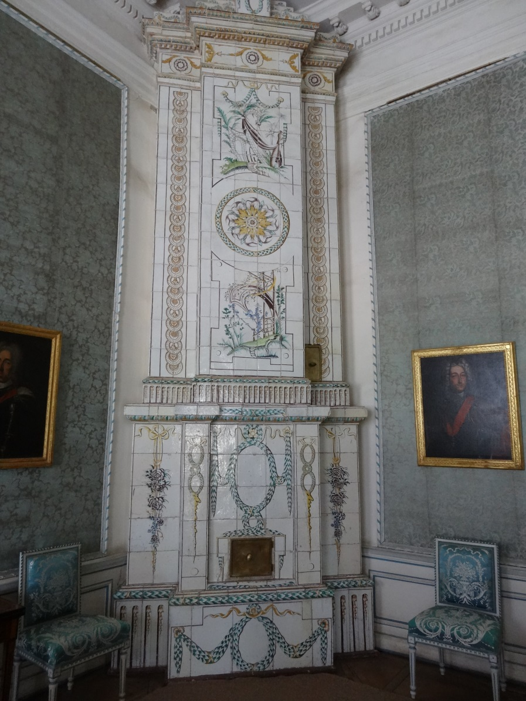
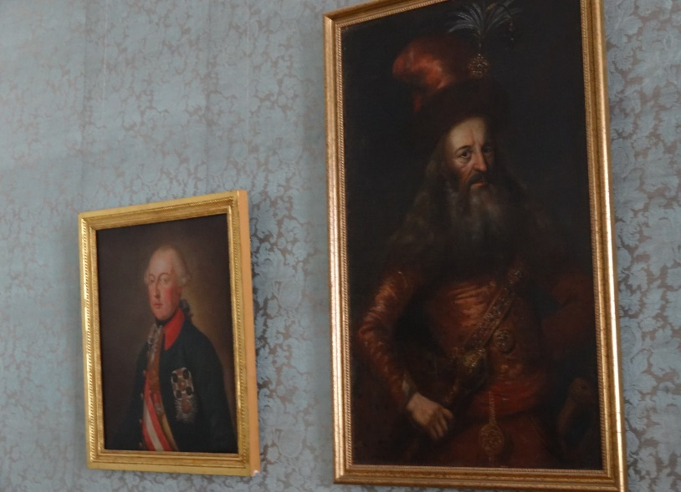
Кусково

Slide 4
Кусково

Slide 5
Кусково

